Slide 1
각국의 일반의약품 약국 외 판매 허용현황
2011.8.30
건강사회를 위한 약사회

Slide 2
목차
1. 각국의 일반의약품 약국외 판매 현황
2. 일반의약품 약국외 판매 사례 (미국, 일본, 영국, 덴마크, 이탈리아)
3. 일반인 약국참가를 허용한 나라와 그 사례
4. 시사점 및 향후 의약품 슈퍼판매 진행 예상

Slide 3
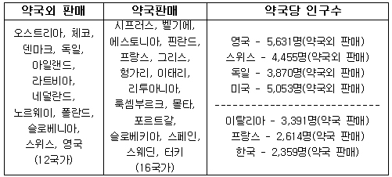
각국의 일반의약품 약국외 판매 현황
슈퍼판매를 허용하지 않는 국가 : 총 12개국
- 그리스, 독일, 룩셈부르크, 벨기에, 스페인, 슬로바키아, 오스트리아, 칠레, 터키, 프랑스, 핀란드, 한국
슈퍼판매를 허용하는 국가 : 총 20개국
- 국가에서 전적으로 공보험을 실시 : 노르웨이,영국 2개국
- 공보험과 사보험이 혼재 : 뉴질랜드,멕시코,스웨덴,슬로베니아,아이슬란드,아일랜드,이탈리아, 일본,체코,캐나다, 포르투갈,폴란드,헝가리,호주 14개국
- 거의 사보험에 의존 : 네덜란드,덴마크,미국,스위스 4개국
▲ 유럽 등 비처방약 약국외 판매 허용 현황 및 국가별 약국당 인구수<자료제공:대한약사회>

Slide 4
일반의약품 약국외 판매 사례 : 미국 (1 of 4)
1. 의약품 분류체계
- 처방약(Rx): 연방법에 의해 처방전 없이 조제하는 것을 금한다는 표시가 있음.
- 비처방약(OTC): 약국 및 약국 외에서도 자유롭게 구입 가능
미국의 일반 의약품 분류 방법
미국 식약청은
1) 위험성보다 이점이 크고,
2) 남용/악용될 위험성이 적으며,
3) 정확한 라벨이 되어있어 소비자가 전문 의료인의 도움이나 지도 없이도 안전하고 효과적으로 자가처방에 사용할 수 있을것
이 세가지의 조건을 만족하는 의약품들을 비처방 일반 의약품(OTC)으로 분류, 일반 의약품으로 분류가 되면 마트나 편의점 등에서 판매가 가능

Slide 5
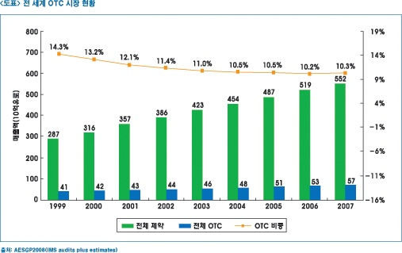
일반의약품 약국외 판매 사례 : 미국 (2 of 4)
2. OTC 시장규모 및 판매현황
IMS Health : 전 세계 OTC 시장을 570억 유로 규모로 전체 제약시장의 10.3%로 추정 <도표 참조>
각 국가별로 제약시장에서 OTC가 차지하는 비중은 차이를 보이는데
- 미국의 경우는 5%대(2004년 5.6%, 2005년 5.6%, 2006년 5.3%)를 유지
- 미국 일반약 시장 성장률은 전문약 시장 성장률에 비하면 낮은 실정이나
- 미국이 전 세계 제약시장의 절반 가까이를 차지하고 있기 때문에
- 단일국가로서는 최대 규모 OTC 시장

Slide 6
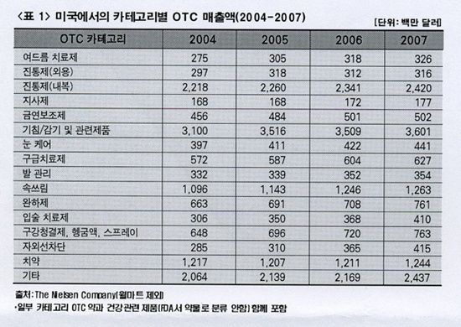
일반의약품 약국외 판매 사례 : 미국 (3 of 4)
2. OTC 시장규모 및 판매현황
미국 소비자건강제품협회(Consumer Health Products Association)
- 2007년 미국 OTC 시장 규모는 161억 달러(소매기준, 월마트 매출 제외)로 기침/감기 관련 제품, 경구용 진통제, 제산제 등 속쓰림 치료제가 가장 큰 비중을 차지<표1 참조>

Slide 7
일반의약품 약국외 판매 사례 : 미국 (4 of 4)
2. OTC 시장규모 및 판매현황
OTC 대표품목
- 대형마켓에서는 80여종 이상의 비처방 약품들을 찾을 수 있지만, 비교적 소규모의 편의점등에서
판매하는 비처방 약품들은 약 20-40종 정도
- 대표적인 품목 : 많이 팔리는 순서대로 감기약, 소염/해열진통제, 소화제, 하제/지사제, 응급약품 등으로서 2009년 기준 판매액을 보면..
1) 감기약이 41억 7천2백만 달러
2) 소염/해열진통제가 24억 8천 6백만 달러
3) 소화제가 12억 7천 7백만 달러
4) 하제가 8억 2천 2백만 달러
5) 응급약품이 6억 5천 5백만 달러의 판매 / 전체 비처방 약품 판매량의 60% 가량을 차지
3. OTC 의약품 판매제한
연령제한 : Plan B(levonorgestrel)의 경우 만 17세 이상자에게만 판매가 가능해 약사가 신분증을 확인
구입가능 수량제한 : pseudoephedrine 함유제제는 Combat Methamphetamine Epidemic Act의 제한을 받아 약국카운터 뒤에 놓고 판매
소아용 복합제 감기약의 용량표기 연령제한
- 2007년 10월, 2세 이하 영∙유아의 기침감기약이 과다복용 등 부작용 문제로 자진 철수 - 2008년부터 소아용 복합성분 감기약 제조사 : 라벨에 4세 미만에게 적용되는 상용량을 더 이상 표기하기 않고 "사용금지(Do not use)"라고 표기하기 시작함

Slide 8
일반의약품 약국외 판매 사례 : 일본 (1 of 3)
1. 의약품 분류체계
- 기본적으로 처방약과 비처방약의 2분류
- 비처방약을 안정성 등급에 따라 3분류함
일본의 일반 의약품 분류 방법
1류 의약품 (5%, famotidine, minoxidyl 외용제 등) : 약사를 통해서만 구입 가능
2류 의약품 (60%, 감기약 등 대부분의 일반의약품) : 등록판매자를 통해 구입 가능
3류 의약품 (35%, 비타민 등) : 자유구매가능
2. Switch OTC
오랜 기간 판매를 통해 안전성이 검증된 약품 → 비처방약으로 전환
- 시장의 확장과 정부 지출의 감소,
- 소비자들의 편의성 증대를 노리고 있는 중
- 매년 몇 가지 약들이 비처방약에서 처방약으로 전환
But 많은 약들이 비처방약으로 분류되어서 편의점 판매가 허용되고 있음.
Switch 사례 (1997년부터 2006년)
- 무좀약 등 21개 전문약 성분이 일반약으로 전환
- 일반약 371품목이 의약외품으로 전환 → 슈퍼 등 일반소매점으로 풀림 - 최근 일본정부는 격동기로 불릴 만큼 의약품 분류와 자가요법 확대를 위한 제도개선에 힘을 쏟고 있음

Slide 9
일반의약품 약국외 판매 사례 : 일본 (2 of 3)
3. 의약품 판매 현황 및 장벽
2009년 6월 1일, 시행된 개정약사법
- 판매 자격자 부족으로 편의점에서의 대중약(일반의약품)의 취급이 주춤한 상황
의약품 편의점 판매에서 여전히 신규 참가 업자에 대한 진입 장벽이 겹겹이 존재함.
등록판매자의 수험요건
수험자격 | 등록판매자 시험의 수험 자격 (일본 후생성 기준으로 80시간/개월로 1년 이상의 실무 경험)
실무경험 증명서 | 수험희망자의 근무처 기업이 기입
실무경험 상세 | 대중약을 판매하는 직접적인 업무 2. 대중약의 정보 제공이나 상담시의 대응을 보조하는 업무, 그 내용을 아는 것이 가능한 업무 3. 대중약의 판매 제도에 관한 내용 등의 설명방법을 아는 것이 가능한 업무 4. 대중약의 관리, 저장, 진열, 광고에 관한 업무
※ 등록판매자의 수험 요건에는 월 80시간의 매장 근무와 1년간의 실무 경험 등을 요구함.
※ 자료원 : 일본 의약품 등록판매자 협회

Slide 10
일반의약품 약국외 판매 사례 : 일본 (3 of 3)
3. 의약품 판매 현황 및 장벽
편의점에서의 대중약품 판매조건
담당자 | 약제사 또는 등록 판매자가 상주할 것
매장 크기 | 4평 이상의 의약품 매장이 있을 것
진열 방법 | 리스크 별로 진열하고 제1종 의약품은 소비자가 직접 손을 댈 수 없도록 진열
판매 시간 | 의약품의 판매시간은 영업시간의 1/2이상, 제1종 의약품은 의약품 판매시간의 1/2 이상
담당자 구분 | 약제사 또는 등록 판매자는 명찰에 반드시 명기할 것
※ 자료원 : 일본경제신문
의약품의 판매시간을 영업시간의 1/2 이상으로 함으로써, 24시간 영업을 하는 편의점은 운영 및 효율 면에서 상당한 부담으로 작용
최근에는 이를 극복하기위해 편의점과 드럭스토어, 약국간 제휴를 통한 융합점포가 생겨나고 있는 추세임

Slide 11
일반의약품 약국외 판매 사례 : 영국 (1 of 2)
1. 의약품 분류체계
영국의 의약품 분류체계
처방약(Prescription Only Medicine:POM) : 의사의 처방에 의해서만 조제․판매 가능
약국약(Pharmacy Medicine: P) : 처방 없이 약국에서 약사 판단에 따라 판매 가능
자유판매약(General Sale List: GSL) : 약국 외에서도 판매 가능
영국에는 Pharmacy와 GSL이라는 두 범주의 OTC가 존재
- P약은 약국을 통해서만 판매, 공급할 수 있도록 제한
- GSL분류약은 소매판매범위가 넓음.
- 1988년 OTC약의 75%는 약국에서 판매됨
(비율은 약품에 따라 다름. 해열제의 경우 약국이 전체 시장의 69%를 차지)
- 2007년에는 전체 OTC 구매의 63%가 약국에서 이루어짐
영국 의약청 2001년 ‘POM-to-P switches’
- 2001년부터 2007년까지 29개 성분이 재분류대상으로 제안
- 2001년 levonorgestrel, 2004년 Zocor Heart-Pro (simvastatin 10mg), 2006년 Imitrex (sumatriptan)에 이어 올 8월에는 azithromycin이 OTC로 전환 승인

Slide 12
일반의약품 약국외 판매 사례 : 영국 (2 of 2)
영국에서도 처방약의 OTC 전환에 대한 우려가 존재하지만
- 이러한 제품들은 약국판매용 의약품(Pharmacy Medicine)으로 지정
- 약사의 관리 하에 약국에서만 판매
- 일반소매점에서 약사 감독 없이도 소비자들이 살 수 있는 일반판매용 의약품(GSL: General Sale List Medicine)과 구별
※ 심바스타틴(Zocor Heart-Pro)의 경우
- 약사들은 소비자들에 그들의 상황에 대해 질문하고 안전성을 보장하기 위한 여러 건강 검사를 실시한 후 판매
- 콜레스테롤 검사를 제공하기는 하지만 의무는 아님
※ Azithromycin(Zithromax)
- 환자들이 약국에서 표준 테스트키트를 구입해 소변검사 양성 결과를 받게 되면 - 약국에서 컴퓨터로 확인 후 약사를 통해 구입할 수 있게 될 예정

Slide 13
일반의약품 약국외 판매 사례 : 덴마크
2001년 10월 : 해열진통제 소포장을 위주로한 175개의 OTC 의약품의 약국외 판매가 가능해짐
2003년 : 판매가능 품목수가 늘어남
2005년 : 덴마크 보건당국에 따르면,
- 규제가 풀린 품목 판매량의 18%만이 약국외 판매처에서 판매됨
- 규제가 풀린 이후 금연보조제군을 제외한 나머지 약품들의 사용량은 크게 달라지지 않음
(금연보조제군은 46% 판매량이 증가됨. 약국외 판매처 판매량은 50% 정도 차지)
- OTC가격은 극심한 경쟁에 빠져 약국외 판매처가 약국보다 보통 5-10% 저렴했음

Slide 14
일반의약품 약국외 판매 사례 : 이탈리아
2006년 여름 통과된 Bersani Decree(223/2006) 법안 : 슈퍼에서도 구매가 가능
- 그 첫 문을 연 곳은 로마 Casilina지역의 Ipercoop 슈퍼마켓으로 9월말부터 의약품 판매를 개시 - 판매가격은 일반 약국보다 30% 정도 저렴 - 단, 일반 슈퍼마켓에서 의약품을 판매하더라도 반드시 약사를 채용하여야 함
이탈리아 OTC 의약품 유통의 특징
- OTC 의약품유통에 대한 규제가 가장 까다로운 국가 중 하나.
- 이탈리아 약국운영면허증은 세습제로 운영되고 있어 공정경쟁이 이뤄지기 힘든 구조임.
- 이탈리아 약사의 수는 인구 3400명당 약사가 1명 꼴로, 덴마크의 인구 1만2000명당 1명, 네덜란드의 인구 1만4000명당 1명에 비해 약사가 많은 편에 속함 - 약사들은 소비자들이 의약품 구입이 용이함을 강조하며, 이 법안의 유효성에 대한 강한 불신과 불만 - 대학을 갓 졸업한 새내기 약사들은 기존의 약국에서 슈퍼마켓에 이르기까지 취직할 곳이 늘어나 이 조치를 오히려 환영하고 있다고 함.
- 이탈리아 OTC 제품은 이탈리아 제약시장의 약 11%를 차지하며 - 2001년 17억 유로에서 2005년 28억 유로 규모로 성장해 시장규모가 매우 큰 편에 속함.
- 이탈리아 소비자들의 의약품 구매할 때의 특징 : 약사 등 전문가들의 조언을 참고하는 경우가 많음
단기간 내 지금까지의 구매패턴에 변화가 생기기는 힘들 것으로 예상
일반 유통업계로 확장되는 OTC 시장 동향은 소비자의 인식의 변화가 그 판도를 결정할 것으로 예상.

Slide 15
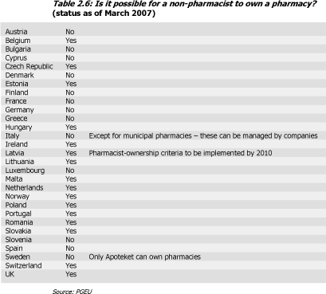
일반인 약국참가를 허용한 나라와 그 사례 (1 of 6)
1. 일반인 약국참가를 허용한 나라

Slide 16
일반인 약국참가를 허용한 나라와 그 사례 (2 of 6)
2. 아이슬란드와 노르웨이의 사례
규제완화책
- 아이슬란드 : 비약사 약국개설 허용(1996), but OTC 약국외 판매는 되지 않음
- 노르웨이 : 비약사 약국개설 허용(2001), OTC 일부 약국외 판매 허용(2003)
- 약국 그룹들이 수평적 통합과 시장집중이 일어나서,
→ 아이슬란드는 2개 그룹이, 노르웨이는 3개 그룹이 각각 시장의 85%와 97%를 차지하게 되었음
- 아이슬란드가 추구했던 가격경쟁으로 인한 정부 약제비 부담 경감 효과는 없었다고 함.
- 전반적으로 약국 증가 (특히 인구 밀집지역에 증가)
- 경쟁친화적 정책이 독∙과점을 불러오는 효과 나타남
- 약국그룹의 독과점, 약국그룹과 도매상의 통합으로 인해 시장진입을 저해하는 요소가 됨.

Slide 17
일반인 약국참가를 허용한 나라와 그 사례 (3 of 6)
 | 아이슬랜드 | 노르웨이
OTC 판매 규제
전 | 모든 의약품 약국에서만 판매. | 모든 의약품 약국에서만 판매.
후 | 동일 | 금연보조제(니코틴2mg) 약국외 판매(2003.1). 진통제, 비강분무제, 제산제에 대해 특별허가 받아 약국외 판매(2003.11).
가격 및 마진 규제
전 | 정부가 처방약과 OTC 모두에서 도매와 소매 마진을 규제함. | 정부가 처방약에서 도매와 소매 마진을 규제함. OTC에 대해 자율가격제(1995) 실시.
후 | 1996년 3월 정책도입. 정부가 처방약에서 도매가와 소매가의 최대치만 규제함. 도매, 소매가에서 할인 가능해짐. OTC에 대해 자율가격제. | 2001년 3월 정책도입. 정부가 처방약에서 도매가와 소매가의 최대치만 규제함. 도매, 소매가에서 할인 가능해짐.
약국소유권
전 | 개인 약사가 개별 약국 소유. 정부에 의해 규제받음.
후 | 1996년 3월 정책도입. 원칙적으로 자유로운 소유와 설립. 약사개인이 각 약국에서 서비스를 제공할 의무를 지님. 제약회사와 처방의사는 소유권 가질 수 없음.
1인당 약제비
 | €546 (2001) 양국 DDD당 사용량 유사, but 노르웨이에 비해 약가 높음. | €365 (2001)

Slide 18
일반인 약국참가를 허용한 나라와 그 사례 (4 of 6)
 | 아이슬랜드 | 노르웨이
약국 수(약국 당 인구수) *** 우리나라 약국당 인구수 2,378명 (2008), 서울1,932에서 울산3,090까지 지역격차.
 | 4,800명 (2004) 규제완화(1996) 2년 후 약국수 40%(지역격차 17~67%) 증가.과거처럼 보건부 승인받아야 하지만, 1996-2004 사이 승인 거부된 것은 1개 뿐. 최근 증가추세 거의 둔화되었지만 도시지역(Reykjavik)은 서서히 증가, 시골지역 약국은 폐업. | 8,800명 (2004) 2001.1부터 2004.3 사이에 128개 신규약국이 생겨 32% 증가함(과거 1991-2000년 사이 71개 증가). 신규약국은 주로 도심과 상업지구에 생김. 일부 약국 없던 지자체에 생기기도 함. 개혁 이전에 434개 지역 중 210개 약국 없었으나, 2003년 200개로 감소.
시장의 수평, 수직적 통합
 | 경쟁당국은 특정 지역에 형성된 사적 독점을 막기 위해 특정 약국들을 처분하게끔 하기도 함. 한 약국그룹이 환자 유치를 위해 환자본인부담 할인 시작함. 도시지역에만 할인 계속 존재. 제약사-약국그룹간 할인이 환자본인부담 할인으로 이어짐. 정부 이득은 없음. 1997년 본인부담 높이고자 했을 때 저항이 덜했음(정부가 얻은 간접적인 이득). 정부는 도시와 시골 지역 간 자원배치 조정 권한을 잃었음. | 1994년 대부분 개인소유약국들이 도매상과의 협상력 위해 연합해 체인 만듬(Apokedjan). 이전에 주소유의 도매상(NMD)가 독점했다가, 도매상 시장진입도 허용하게 됨(2개진입). 1999년 Apokedjan과 NMD 협상 결렬. 대신 2000.2. Tamro라는 도매상과 수직적 통합 결정됨. 당시 Apokedjan은 노르웨이 약국 80% 이상 조직하고 있었기에, 시장집중도 지나치게 커져, 경쟁당국이 개입해 조정함. Apokedjan에게 조직약국수 축소 요구함. 이후 어떤 그룹도 전체 약국의 40% 이상 조직할 수 없게 함.

Slide 19
일반인 약국참가를 허용한 나라와 그 사례 (5 of 6)
 | 아이슬랜드 | 노르웨이
시장의 수평, 수직적 통합
 | 2001년 3개 약국체인이 시장의 85% 차지함. | 약국수 증가와 더불어 시장도 수직/수평적 변화. 2002년 3개 그룹이 55% 이상을 장악하였는데, 2004.3에는 97%로 증가함. 각 약국그룹은 대형 도매상과 직접 통합되어 있음.
 | 정부 관점에서 보면, 가격경쟁과 할인을 통해 정부 약제비 지원금 감소를 불러오는 게 정책의 주된 목표였음. 실제로 가격경쟁으로 이어지지 않아 효과 없었음. 제약사와 약국그룹간 할인이 있으나 투명하지 않았음. 이것이 환자 본인부담 할인으로 제공됨. | 약국수 증가와 판매량 증가. 개점시간 증가로 접근성과 서비스 개선됨. 그러나 아일랜드같은 할인이나 가격 경쟁은 나타나지 않음. 보건부 평가에 따르면 통합 그룹이 제약사와 할인협상을 하지만 소비자나 정부에게 돌아오는 이득은 없음. 서비스도 그리 개선되지 않았다고 함. 2003년 약사 의견조사에 따르면 73%가 업무부담 증가, 40%는 수용하기 어려울 정도라고 답. 75%는 과거에 비해 전문성과 상업적이윤 사이에 갈등이 커졌다고 답.

Slide 20
일반인 약국참가를 허용한 나라와 그 사례 (6 of 6)
3. OTC 가격에 미치는 영향
PGEU의 보고서에 따르면, - OBIG컨설턴트는 1995년-2005년간 EU 6개국(오스트리아, 핀란드, 아일랜드, 네덜란드, 노르웨이, 스페인)에서 4가지 OTC제제 (파라세타몰 정, 이부프로펜 정, 디클로페낙 크림/연고, 아시클로버 크림/연고)의 가격변동양상을 비교했음.
- 아일랜드, 네덜란드, 노르웨이는 시장자유화로 가격경쟁이 일어나리라 예상되었던 국가였으나, 6개국 모두 최소한 2가지 제품이상에서 뚜렷한 가격하락은 일어나지 않았음.
- 시장이 통제된 오스트리아와 핀란드는 가장 안정적인 가격동향을 보여주었고, 규제가 철폐된 아일랜드와 노르웨이는 가격변동폭과 성장율이 가장 높았음.
- 나머지 4개국은 기간 동안 아일랜드와 노르웨이보다 약품소비 증가율이 더뎠음.

Slide 21
시사점 및 향후 의약품 슈퍼판매 진행 예상 (1 of 2)
1. 탈규제가 일반의약품 가격에 미치는 영향은 예측하기가 어려움
한 예로 이탈리아같은 경우는 - 약사면허세습제로 인하여 공정경쟁을 하기 힘든 구조속에서 이를 개선하기 위하여 탈규제 단행 - 그 효과로 가격의 하락을 예상할수 있지만
노르웨이나 아이슬란드 같은 노르딕모델 경우 - 탈규제가 약국시장을 몇 개의 대기업 도매업체로 집중 - 약 가격인하 효과는 거의 없었고 약국시장독점화라는 자본의 논리를 전형적으로 드러냈다.
의약품 가격을 통제하는 나라 vs. 시장에 맡긴 나라 - 의약품 가격 통제국가의 의약품소비 증가량이 더 낮았음
의약품 유통부문개선의 효과 - 어떤 표준적인(단일한) 정책에 의하여 예상되는 효과를 거두는 것이 아니라 - 그 나라의 문화와 역사적 배경 이라는 구조 속에 종속되어 - 나라마다 다양한 효과를 나타내는 것으로 파악 할 수 있다.
의약품 안전성 문제 & 슈퍼판매 → 의약품의 가격이 하락할 것이라는 예상의 근거가 상당히 미약함
기재부의 선진화방안
- 결국에는 유통자본의 이익을 증가 - 오히려 약국의 접근성을 저하시켜 - 최종적으로 피해가 시민들에게 전가될것이라고 판단됨

Slide 22
시사점 및 향후 의약품 슈퍼판매 진행 예상 (2 of 2)
2.앞으로 진행방향 및 예상
약사법 개정 정부안 - 9월쯤 국회로 회부 → 보건복지위 상정 → 심사소위로 회부 → 한나라당과 민주당이 협의
정당별 입장
- 민주당 : 약사법개정에 대하여 이번 국회 내에서 처리를 하지 않기로 한 것으로 알려지고 있으며
- 한나라당 : 법안처리에 상당한 고민을 하고 있는 것으로 파악됨
But 정부에서 또다시 강력하게 밀어붙이거나 / 조중동에서 여론을 악화시키면 → 한나라당과 민주당은 약사법개정안을 처리시킬수도 있음
이때 서로에게 가장부담이 적은 방법
- 특수장소를 이용하여 처리하는 것 : 약국이 의약품을 특수장소에(편의점)에 공급하는 방안 - 의약품공급을 약국이 주도 : 편의점에서의 의약품판매량을 간접적으로 통제 가능 - 해당 안을 가장 크게 밀고 있는 그룹이 약사회 박인춘 부회장과 한나라당 원희목 의원인 것 같음 - 문제점
이제까지 의약품 안전성을 내세웠던 약사회의 논리적 기반 → 결과적으로는 수사에 불과
결국에는 규제가 철폐되어 완전히 슈퍼판매로 진행될 때 약사회가 어떤 논리도 가질 수 없게 되는 상황을 낳을수 있음
결국 특수장소는 트로이의 목마가 될 가능성이 큼

Slide 23
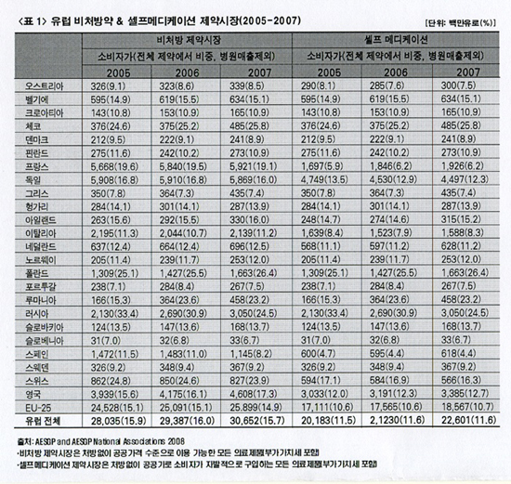
참고자료) 유럽의 비처방약 시장 자료
프랑스와 독일, 영국이 전체 유럽연합의 의약품 시장의 50% 이상을 차지하며 유럽의 비처방약 시장을 주도

Slide 24
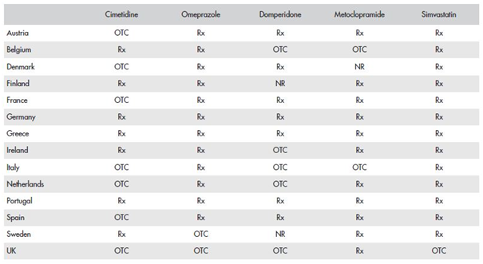
참고자료) 유럽의 나라별 비처방약/처방약
유럽연합 각각의 나라마다 처방약과 비처방약의 기준이 각각 다른 만큼 비슷한 분류를 택하고 있는 영국과 독일(그리고 다른 나라들)이라도 아래의 표처럼 실제로 그 안을 들여다 보면 큰 차이가 있음
※ 출처: Association of the European Self-medication Industry(AESGP))

Slide 25
감사합니다.

